Slide 1
Приёмы креативного мышления на уроках русского языка и литературы

Slide 2
Креативное мышление —это способность создавать или иным образом воплощать в жизнь что-то новое, будь то решение проблемы, метод, устройство, художественные объект или форму.
Креативное мышление помогает быстро реагировать на любую проблему и находить нестандартные пути выхода из сложных ситуаций. Оно требуется не только людям творческих профессий - креативность с успехом можно применять для решения самых разных повседневных задач.
Формирование креативного мышления предполагает, во-первых, единство логики и мышления; во-вторых, единство позитивности, гармоничности и продуктивности. Третьим необходимым компонентом является радость саморазвития.
Можно выделить ряд умений, без которых не добиться успешности в современном мире, но которые, к счастью, можно в себе развить. Им можно научиться:
Умение мыслить логически.
Умение формулировать предположения.
Умение находить логические связи между явлениями, объектами, фактами.
Умение преодолевать стереотипы.
Выделяются три основных элемента креативности:
Компетенция (наличие базы знаний, опыта, навыков);
Творческое мышление (использование методов креативного мышления, изобретательность, гибкость, настойчивость;
Мотивация (внутренняя и внешняя). Внутренняя мотивация – личная заинтересованность в решении задачи, настойчивое желание применить знания, самореализоваться. Внешняя мотивация – продвижение по службе, материальная заинтересованность.
Существуют разные технологии креативного мышления, позволяющие эффективно генерировать идеи. Рассмотрим некоторые из них:

Slide 3
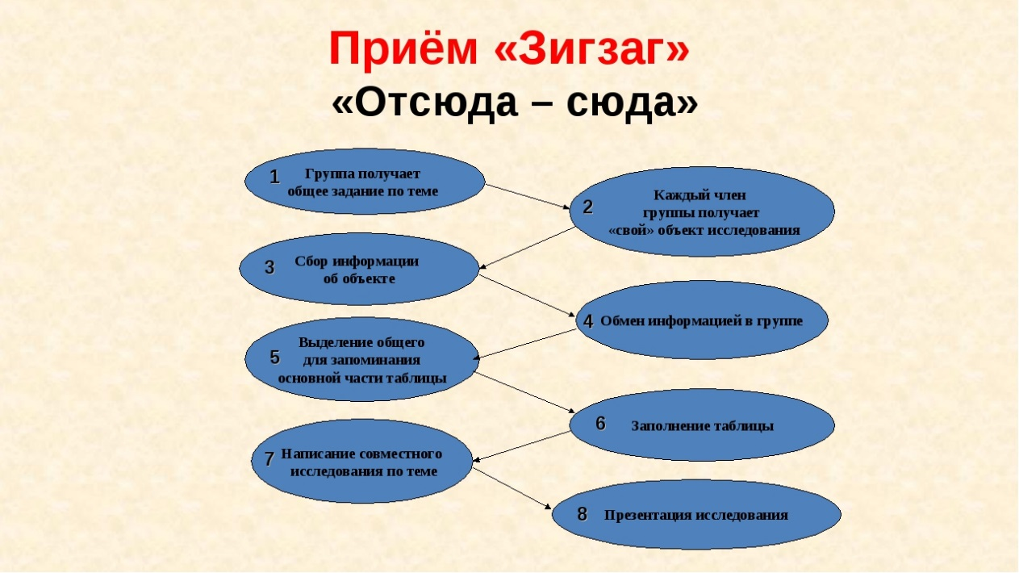
Приём «Зигзаг»
Прием "Зигзаг" относится к группе приемов развития критического мышления и требует организации работы учащихся вместе: в парах или небольших группах над одной и той же проблемой, в процессе которой выдвигаются новые идеи. Эти идеи и мнения обсуждаются, дискутируются. Процесс обучения сообща в большей степени приближен к реальной действительности, чем традиционное обучение: чаще всего мы принимаем решения в процессе общения в небольших группах, временных творческих коллективах. Эти решения принимаются как на основе компромисса, так и на основе выбора наиболее ценного мнения, выдвинутого кем-либо из группы.
Текст изначально делится учителем на несколько частей (на сколько — см. условия ниже).
Класс делится на группы с равным количеством участников. Например, на 5 групп по 5 учеников в каждой группе. Для удобства будем называть эти первичные группы рабочими. Текст должен быть поделен на столько частей, сколько участников в этой первичной группе. Каждая группа получает один и тот же текст. Причем каждый участник рабочей группы получает по одному отрывку из текста. Эти отрывки можно пронумеровать или отметить разными цветами.
Индивидуальная работа. Каждый ученик работает со своей частью текста — прорабатывает информацию, анализирует, составляет опорный конспект. Важно, чтобы из отрывка было взято все самое нужное. Задача ученика: представить своеобразную "выжимку", квинтэссенцию. Причем сделать это он может по-разному — составить кластер, таблицу, схему, инфографику и т.д.

Slide 4
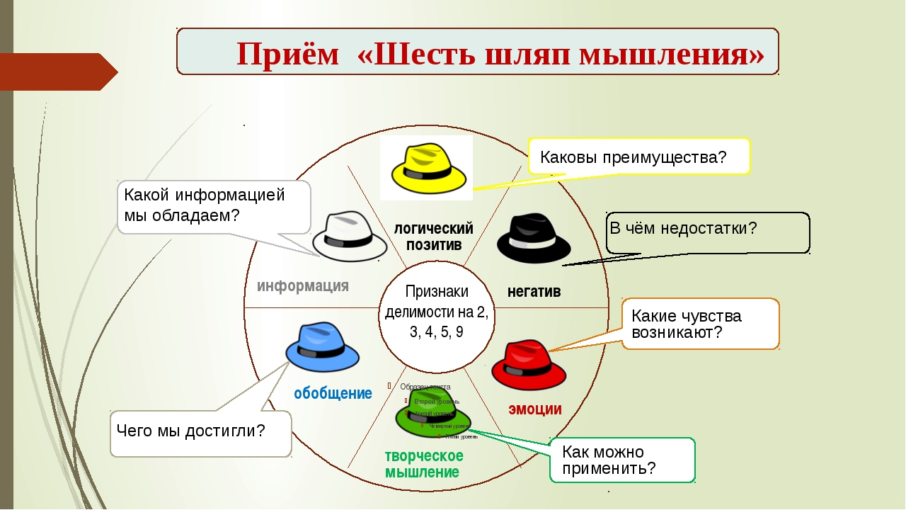
Приём «Шесть шляп»
«Шесть шляп» — это прием групповой познавательной активности, который помогает рационально организовать изучение проблемы (текста, новой информации) и выявить разные стороны восприятия и оценки. Задается проблемная ситуация (вопрос, текст). Скажем сразу, что эта ситуация изначально должна быть многовариантной и не должна иметь однозначного ответа или решения.
Класс делится на шесть групп. Каждая выбирает себе одну шляпу (по жребию или по желанию).
Цвет шляпы определяет направление развития мысли:
Белая — самая нейтральная. Поэтому участники этой группы оперируют только фактами. То есть доказывают, почему все произошло именно так, а не иначе.
Желтая — солнечная, радостная, позитивная. Участники этой группы ищут выгоды предложенного решения, обрисовывают только положительные моменты.
Черная — негативная, мрачная, отрицающая. Эта группа должна высказать сомнение, найти аргументы против.
Красная — эмоции, страсть. Эта группа высказывает только эмоциональное восприятие заданной ситуации, без обоснования своих выводов.
Зеленая — творческая, креативная. Участники этой группы предлагают новые решения заданной ситуации, которые могут быть самыми фантастическими и неожиданными.
Синяя — нейтральная, оценочная. По сути, в этой группе собираются эксперты, аналитики, которые оценивают предложения всех групп и находят оптимальное решение.

Slide 5
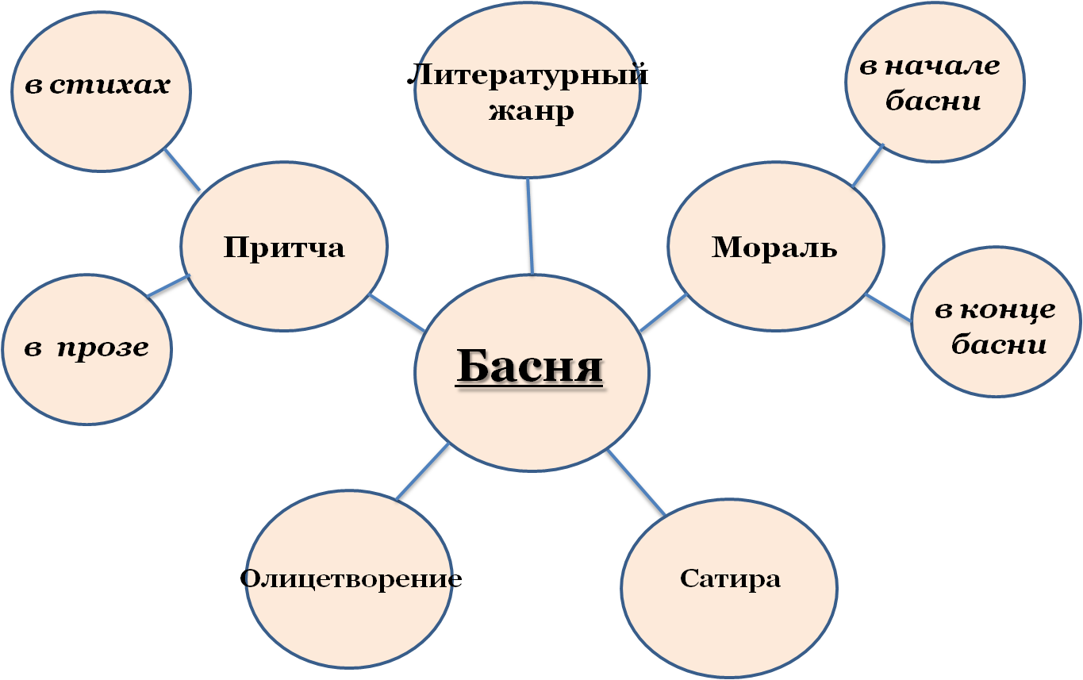
Кластер
Кластер — это графическая форма организации информации, когда выделяются основные смысловые единицы, которые фиксируются в виде схемы с обозначением всех связей между ними. Он представляет собой изображение, способствующее систематизации и обобщению учебного материала.
К особенностям критического мышления относят наличие трех стадий:
вызов,
осмысление,
рефлексия.
На первом этапе происходит активизация, вовлечение всех участников коллектива в процесс. Целью является воспроизведение уже имеющихся знаний по данной теме, формирование ассоциативного ряда и постановка вопросов, на которые хочется найти ответы. На фазе осмысления организуется работа с информацией: чтение текста, обдумывание и анализ полученных фактов. На стадии рефлексии полученные знания перерабатываются в результате творческой деятельности и делаются выводы.
Прием кластера может применяться на любой из стадий.
На этапе вызова дети высказывают и фиксируют все имеющиеся знания по теме, свои предположения и ассоциации. Он служит для стимулирования познавательной деятельности школьников, мотивации к размышлению до начала изучения темы.
На стадии осмысления использование кластера позволяет структурировать учебный материал.
На стадии рефлексии метод кластера выполняет функцию систематизирования полученных знаний.
Возможно применение кластера на протяжении всего урока, в виде общей стратегии занятия, на всех его стадиях. Так, в самом начале дети фиксируют всю информацию, которой они владеют. Постепенно, в ходе урока, в схему добавляются новые данные. Желательно выделять их другим цветом. Данный прием развивает умение предполагать и прогнозировать, дополнять и анализировать, выделяя основное.

Slide 6
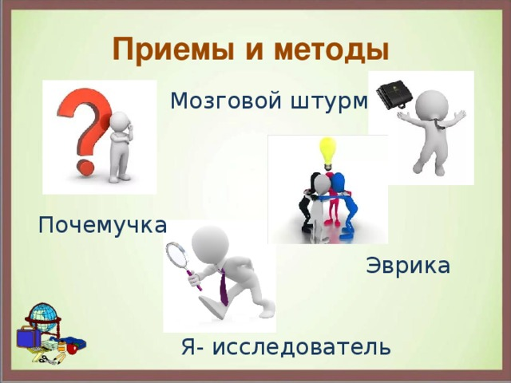
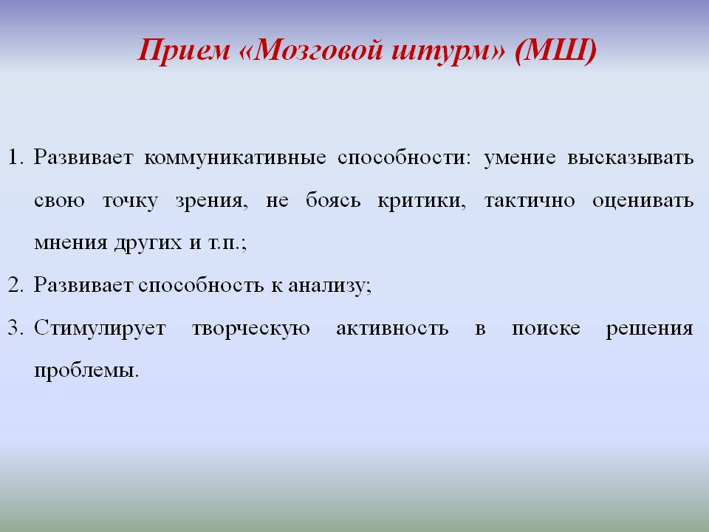
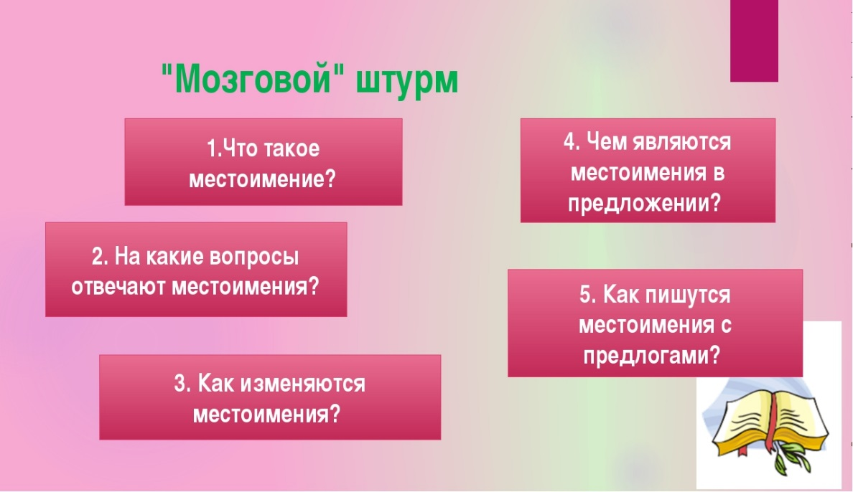
Приём « Мозговой штурм»
Приём «Мозговой штурм» проходит в два этапа. На первом этапе учащимся предлагается подумать и записать все, что они знают или думают по данной теме; в ходе второго этапа учащиеся обмениваются информацией. При обсуждении идеи не критикуются, но разногласия фиксируются.

Slide 7
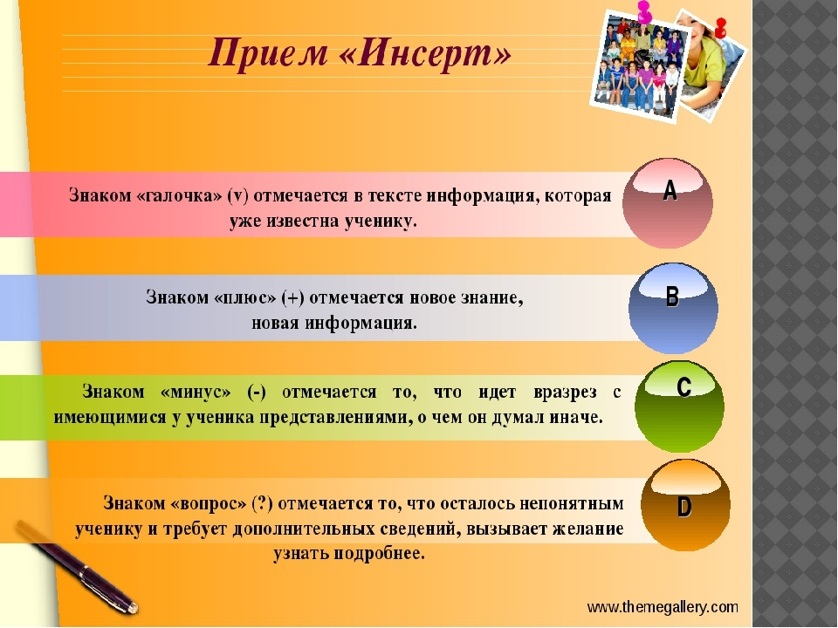
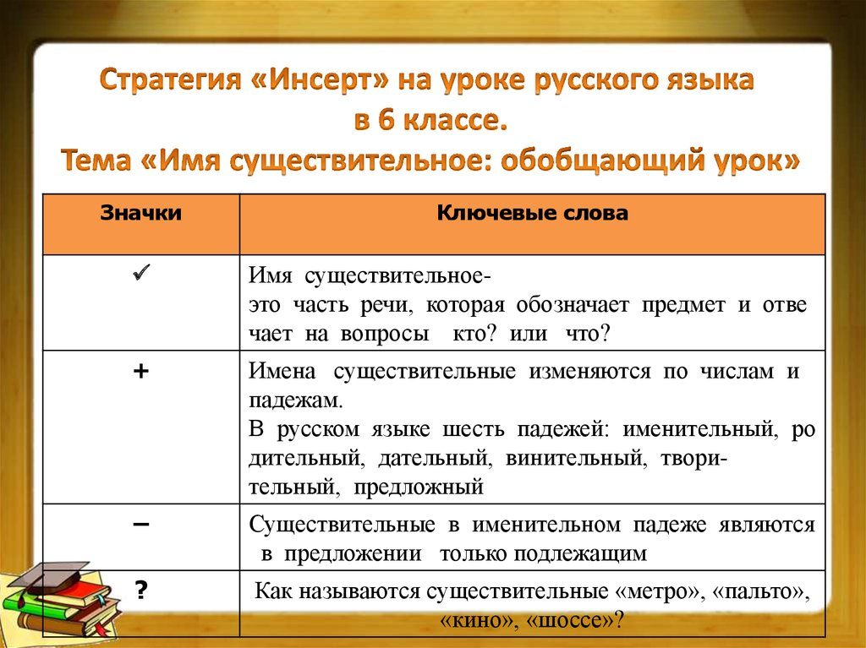
Инсерт
Название приема представляет собой аббревиатуру:
I — interactive (интерактивная).
N — noting (познавательная).
S — system for (система).
E — effective (для эффективного).
R — reading (чтения).
T — thinking (и размышления).
Перевод несколько вольный, но передает суть метода. Итак, инсерт — это прием технологии развития критического мышления через чтение и письмо (ТРКМЧП), используемый при работе с текстом, с новой информацией.
В методике Инсерт часто называют и технологией эффективного чтения.
1. Учащиеся читают текст, маркируя его специальными значками:
V — я это знаю;
+ — это новая информация для меня;
- — я думал по-другому, это противоречит тому, что я знал;
? — это мне непонятно, нужны объяснения, уточнения.
Совет: маркировки в тексте удобнее делать на полях карандашом. Или можно подложит полоску бумаги, чтобы не пачкать учебники.

Slide 8
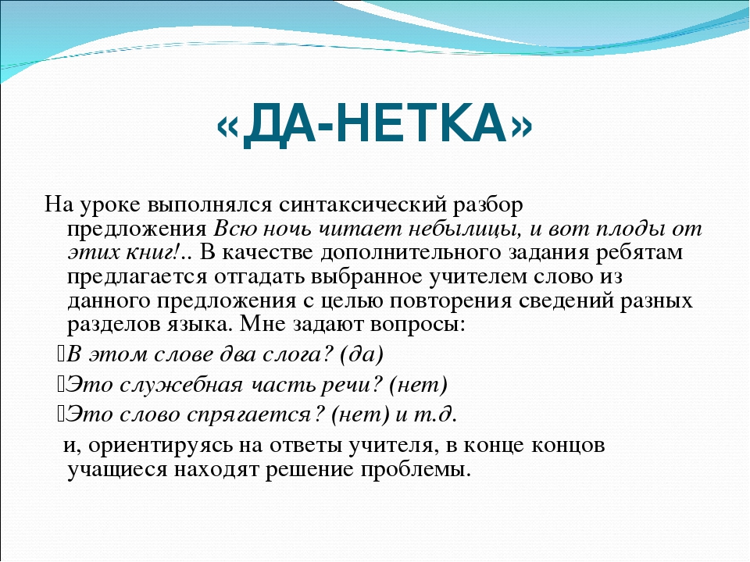
ДА или Нет
Игра да нет - это разновидность головоломок-загадок, которые представляют собой описание странных, необычных ситуаций. Как правило, загадка-данетка не содержит четкого вопроса.
Эти игры просты по своей сути. При этом они формируют навыки логического мышления.
Универсальный приём технологии критического мышления способен увлечь и маленьких и взрослых, ставит учащихся в активную позицию. Формирует следующие универсальные учебные действия :
1) умения связывать разрозненные факты в единую картину,
2) умение систематизировать уже имеющуюся информацию,
3) умение слушать и слышать друг друга.

Slide 9
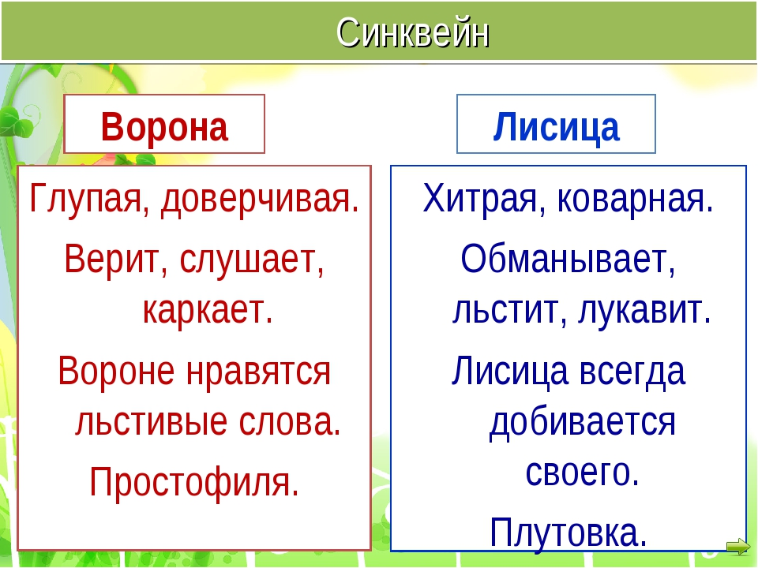
Синквейн
Синквейн — это методический прием, который представляет собой составление стихотворения, состоящего из 5 строк. При этом написание каждой из них подчинено определенным принципам, правилам. Таким образом, происходит краткое резюмирование, подведение итогов по изученному учебному материалу. Синквейн является одной из технологий критического мышления, которая активирует умственную деятельность школьников, через чтение и письмо.
Первая строчка стихотворения — это его тема. Представлена она всего одним словом и обязательно существительным.
Вторая строка состоит из двух слов, раскрывающих основную тему, описывающих ее. Это должны быть прилагательные. Допускается использование причастий.
В третьей строчке, посредством использования глаголов или деепричастий, описываются действия, относящиеся к слову, являющемуся темой синквейна. В третьей строке три слова.
Четвертая строка — это уже не набор слов, а целая фраза, при помощи которой составляющий высказывает свое отношение к теме. В данном случае это может быть как предложение, составленное учеником самостоятельно, так и крылатое выражение, пословица, поговорка, цитата, афоризм, обязательно в контексте раскрываемой темы.
Пятая строчка — всего одно слово, которое представляет собой некий итог, резюме. Чаще всего это просто синоним к теме стихотворения.

Slide 10
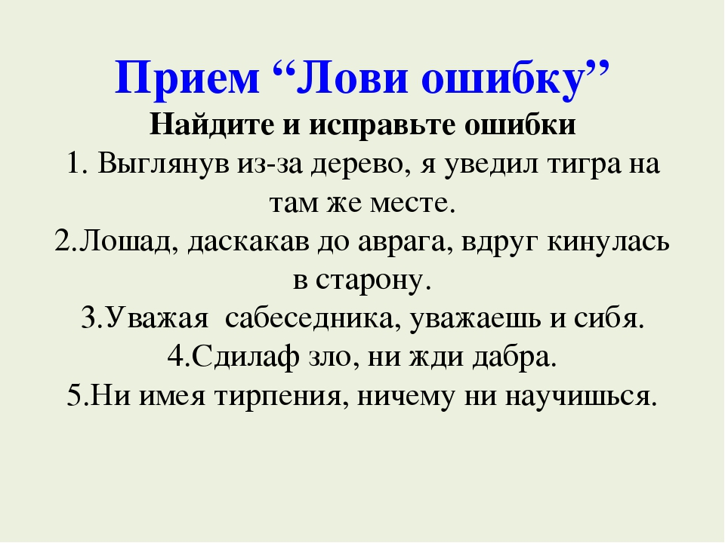
Лови ошибку
Впервые идея была описана в книге А.А. Гина «Приемы педагогической техники». При объяснении нового материала или желая заострить внимание учащихся на проблемном месте в задании, педагог намеренно допускает ошибку (одну или несколько). Можно заранее оповестить детей о ее наличии. Обнаружив неточность, учащиеся вносят коррективы, оглашают правильный вариант.
Преимущества приема «Лови ошибку»:
Универсален, его применение возможно на уроках практически по всем школьным дисциплинам;
Приводит в тонус внимание, мыслительную деятельность учащихся;
Развивает аналитические способности;
Предоставляет поле для практического применения полученных знаний;
Заставляет взглянуть на получаемую информацию с долей скептицизма, порождает желание проверить надежность источников, сравнить с данными других ресурсов;
Воздействует на эмоциональную сферу учащихся, способствует более прочному усвоению учебного материала.

Slide 11
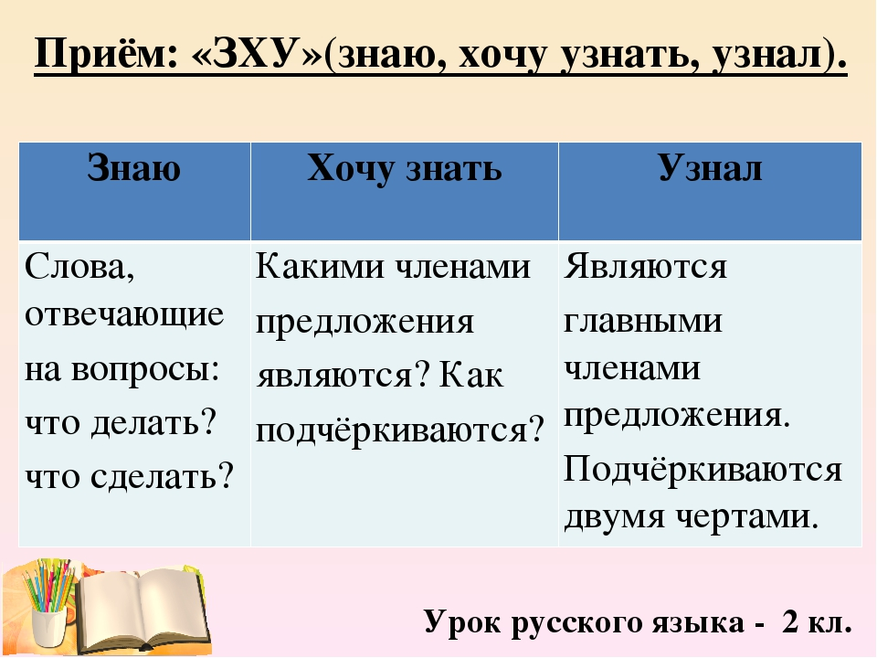
ЗУХ
Знаю - узнал - хочу узнать
«Знаю. Узнал. Хочу узнать», сокращенно ЗУХ — интерактивный методический прием, направленный на развитие обратной связи в познавательном процессе. Впервые о нем заговорили в 1986 году, после презентации Донны Огл, профессора из Чикаго. Позднее этот прием стал активно применяться в педагогической практике.
Для проведения целенаправленной работы с информацией отлично образом помогают в обучении графические схемы, таблицы.
В ученических тетрадях и на доске чертится таблица, заполнение которой будет происходить в ходе всего урока.
В начале урока, на основе ответов учащихся по пройденному материалу заполняется графа «Знаю».
Сразу же, после заполнения столбца "Знаю", формулируются новые вопросы, ответы на которые ребята хотели бы получить после изучения темы. Их записывают во второй графе. Здесь важна помощь учителя, он должен замотивировать учащихся к рассуждению: Что вы хотели бы узнать еще? Чему сегодня на уроке можно научиться?
В конце урока, на этапе рефлексии, учащиеся делают выводы и записывают в третьей графе то, что узнали.
В зависимости от возрастной категории учеников, таблицу можно модифицировать и использовать в работе вариант, более понятный и интересный детям.

Slide 12
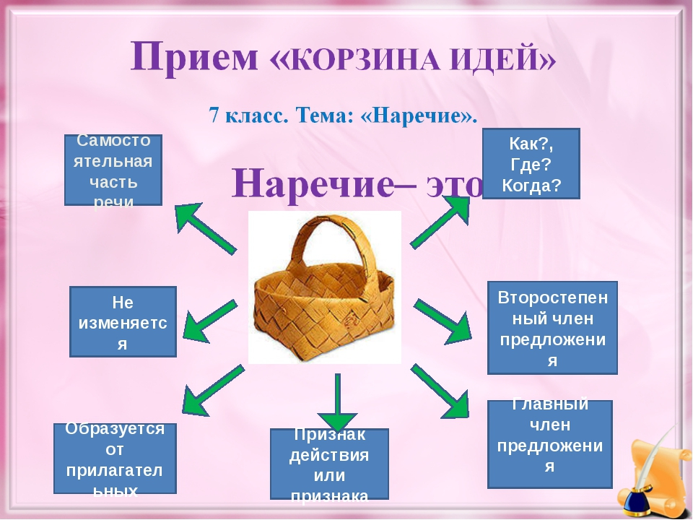
Корзина идей
По своему содержанию "Корзина идей" похожа на такие известные приемы, как "Мозговая атака" и "Кластер". В каждом случае предполагаются разные формы работы — и индивидуальная, и групповая, и каждый из приемов позволяет высказывать любые суждения — без их оценивания и анализа. Но, к примеру, кластер помогает лучше увидеть логические цепочки, в то время как "Корзина идей" всего лишь определяет "поле интересов". Если хотите, это "облако тегов", которые будут обсуждаться и анализироваться в процессе урока.
Алгоритм работы с "Корзиной идей":
Объявляется тема урока.
Индивидуальная работа. Каждый ученик тезисно записывает в тетради все, что ему известно по теме. Этот этап длится недолго — 2-3 минуты.
Работа в парах или в группах. Учащиеся обмениваются информацией, выясняя, в чем совпали их мнения, а в чем возникли разногласия. Время проведения — 3 минуты.
Работа с классом. На этом этапе каждая группа высказывает свое мнение по теме, приводит свои знания или высказывает идеи по данному вопросу. Причем ответы не должны повторятся. Все высказывания учитель кратко записывает на доске.

Slide 13
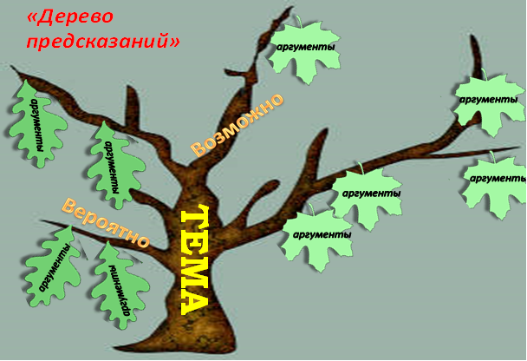
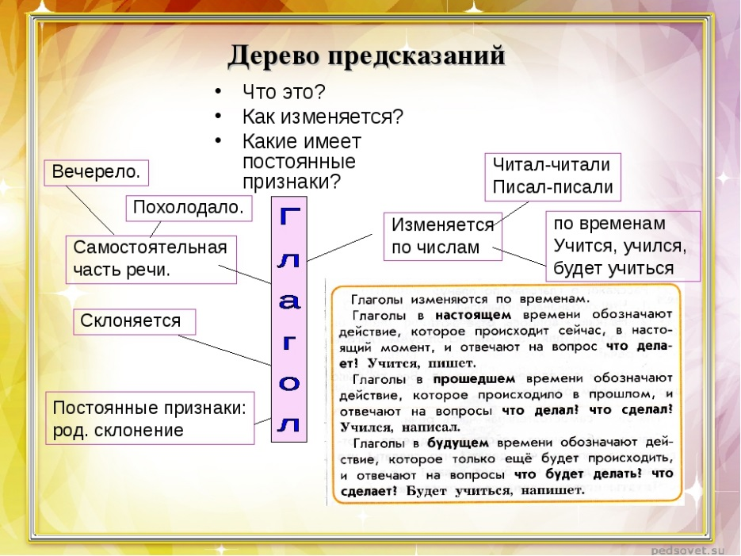
Дерево предсказаний
Прием "дерево предсказаний" был разработан американским ученым Дж. Беллансом для работы с художественным текстом. В адаптированном варианте этот прием впервые стал применяться на уроках по развитию критического мышления через чтение и письмо. Стратегия метода помогает развивать образное мышление, соотносить аргументы и факты, развивать фантазию и умение мыслить перспективно. Прием может использоваться на уроке любого типа по любому предмету. В примерах рассмотрим, на какой стадии урока может быть использовано "Дерево предсказаний".

Slide 14
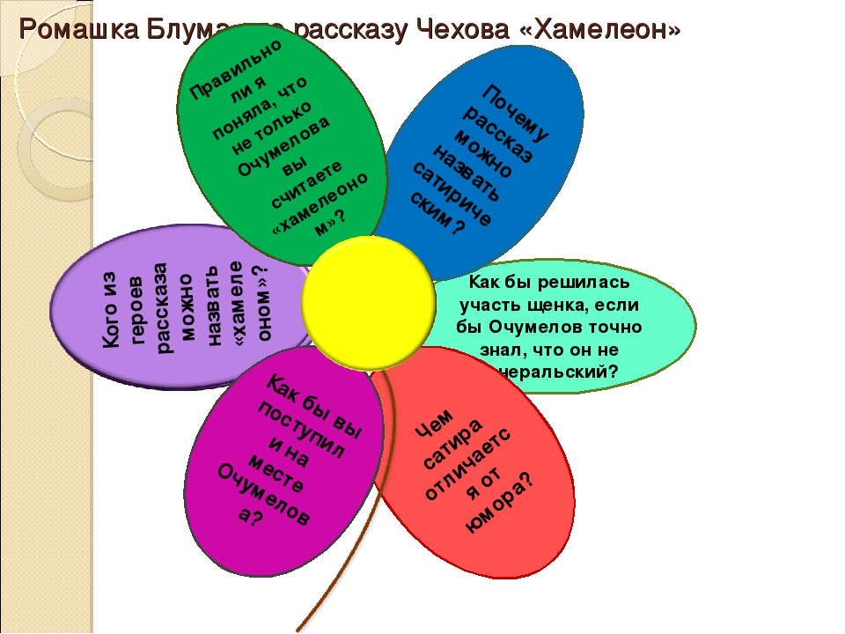
Ромашка Блума
Прием называется "Ромашка Блума" или «ромашка вопросов и ответов». Он достаточно популярен в мире современного образования.
Этот приём основан на работе с текстом. Так как с текстом учащимся приходится работать на различных уроках – приём является универсальным и может быть использован не только учителем любого предмета, но и учителем начальных классов.
«Ромашка Блума» помогает научить детей задавать вопросы. "Ромашка" состоит из шести лепестков, каждый из которых содержит определенный тип вопроса. Таким образом, шесть лепестков – шесть вопросов:
1. Простые вопросы — вопросы, отвечая на которые, нужно назвать какие-то факты, вспомнить и воспроизвести определенную информацию: "Что?", "Когда?", "Где?", "Как?". Вопрос следует начать со слова - назови …
2. Уточняющие вопросы. Такие вопросы обычно начинаются со слов: "То есть ты говоришь, что…?", "Если я правильно понял, то …?». Целью этих вопросов является предоставление ученику возможностей для обратной связи относительно того, что он только что сказал. Вопрос следует начать со слова – объясни…
3. Интерпретационные (объясняющие) вопросы. Обычно начинаются со слова "Почему?" и направлены на установление причинно-следственных связей. "Почему листья на деревьях осенью желтеют?".
4. Творческие вопросы. Данный тип вопроса чаще всего содержит частицу "бы", элементы условности, предположения, прогноза: "Что изменилось бы ...", "Что будет, если ...?". Вопрос следует начать со слова – придумай….
5. Практические вопросы. Данный тип вопроса направлен на установление взаимосвязи между теорией и практикой: "Как можно применить ...?» .Вопрос следует начать со слова – предложи….
6. Оценочные вопросы. Эти вопросы направлены на выяснение критериев оценки тех или иных событий, явлений, фактов. "Почему что-то хорошо, а что-то плохо?", "Чем один урок отличается от другого?", "Как вы относитесь к поступку главного героя?" и т.д. Вопрос следует начать со слова – поделись…

Slide 15
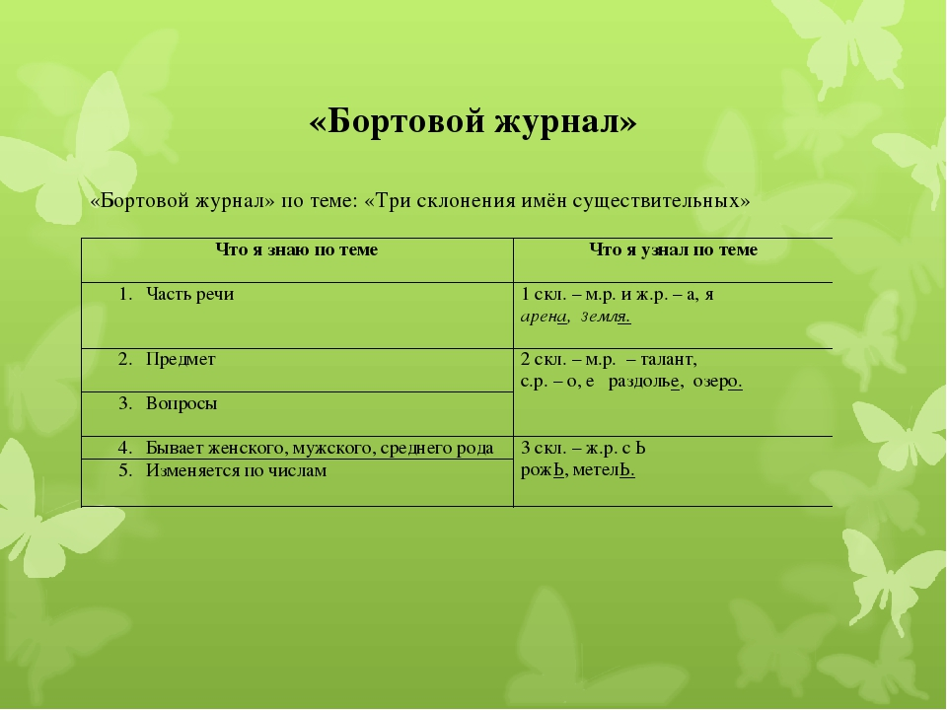
Бортовой журнал
Прием «Бортовой журнал» был разработан в рамках технологии развития критического мышления (ТРКМЧП). Он позволяет не только получить адекватную картину степени усвоения учениками материала, но и помогает ученикам развивать умение фиксировать информацию, используя графические способы, научиться оценивать свои сильные и слабые стороны, дает возможность наглядно представить заданную проблему.
1. Учитель знакомит учеников с новой темой: кратко обрисовывает самые главные направления изучения темы, основные понятия темы, главные идеи.
Важно! Для приема «Бортовой журнал» лучше всего использовать темы, описывающие какую-то концепцию, идею принцип. Если же тема предполагает запоминание большого количества фактов, дат, терминов, то для нее лучше использовать другие технологии.
2. Ученики обсуждают идеи (в группах, парах), формулируют свое представление о том, какие понятия должны быть изучены, какие проблемы могут возникнуть при изучении темы.
3. Обсудив, ученики составляют план изучения новой темы или список основных понятий, которые наиболее полно отразят суть темы.
4. После осознания объема темы и ее сложности, ученики выбирают для себя тему эссе или сочинения, которые они будут писать после изучения проблемы урока. Можно предложить на выбор несколько тем, чтобы каждый ученик в процессе урока имел возможность определиться с выбором.
5. Составление ключевых вопросов по теме. Класс делится на группы, и каждая составляет свой список ключевых вопросов по теме. Потом списки обсуждаются и выделяются основные вопросы, которые должны быть изучены всеми

Slide 16
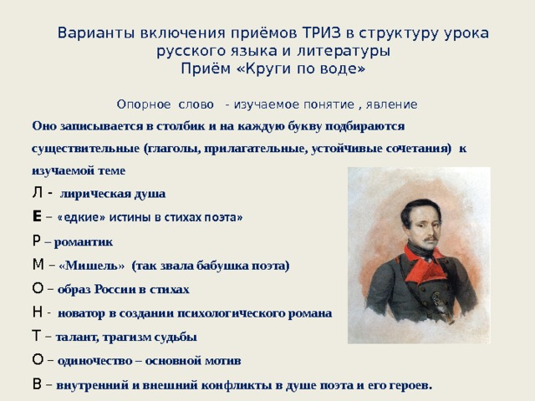
Круги по воде
Например, по литературе после чтения сказа Бажова «Каменный цветок» выяснили, кем был Данила (мастером).
Записываем слово. Что дает нам основание так думать? Подбираем слово-характеристику.
В приёме «Круги по воде» учащимся предлагается опорное слово: изучаемое понятие, явление. Оно записывается в столбик и на каждую букву подбираются существительные (глаголы, прилагательные, устойчивые словосочетания) к изучаемой теме. По сути, это небольшое исследование, которое может начаться в классе и иметь продолжение дома.
М — мудрость
А — активность
С – стремление к красоте
Т — творчество
Е – единство с природой
Р — результат

Slide 17
Толстые и тонкие вопросы
Прием «Тонкие и толстые вопросы» - это способ организации взаимоопроса учащихся по теме, при котором «тонкий» вопрос предполагает репродуктивный однозначный ответ (чаще это «да» или «нет»), а «толстый» (проблемный) требует глубокого осмысления задания, рациональных рассуждений, поиска дополнительных знаний и анализ информации.
Приём направлен на реализацию сразу трёх целей, которые ставятся на любом уроке:
обучает ребёнка на практике применять новые знания и соотносить их с уже полученными;
отрабатывает умение формулировать вопросы;
воспитывает уважение к различным мнениям и взглядам на одну и ту же проблему.
«Тонкие» вопросы | «Толстые» вопросы
Кто? Что? Когда? Как звали… ? Было ли… ? | Дайте три объяснения, почему… ? Объясните, почему… ? Почему вы думаете… ? Почему вы считаете… ? В чём различие… ? Предположите, что будет, если… ? Что, если… ? Может… ? Будет… ? Мог ли… ? Согласны ли вы… ? Верно ли… ?
I этап: Дети учатся формулировать «тонкие» вопросы, потом «толстые». Причём в начальном звене малышам можно предлагать дополнять начало каждого вопроса, а вот в среднем и старшем ребятам следует учиться составлять их полностью.
II этап: На этой стадии школьники записывают формулировки.
III этап: В процессе работы с текстом дети вносят вопросы в таблицу, а затем задают их друг другу. От учителя требуется делать смысловые паузы, если материал представляется в устной форме.

Slide 18
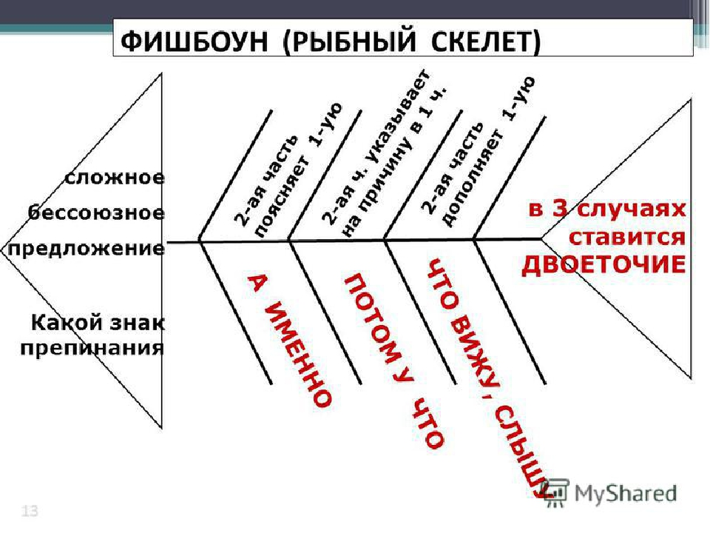
Фишбоун
Прием «Фишбоун». Дословно он переводится с английского как «Рыбная кость» или «Скелет рыбы» и направлен на развитие критического мышления учащихся в наглядно-содержательной форме. Суть данного методического приема — установление причинно-следственных взаимосвязей между объектом анализа и влияющими на него факторами, совершение обоснованного выбора. Дополнительно метод позволяет развивать навыки работы с информацией и умение ставить и решать проблемы.
Голова — проблема, вопрос или тема, которые подлежат анализу.
Верхние косточки (расположенные справа при вертикальной форме схемы или под углом 45 градусов сверху при горизонтальной) — на них фиксируются основные понятия темы, причины, которые привели к проблеме.
Нижние косточки (изображаются напротив) — факты, подтверждающие наличие сформулированных причин, или суть понятий, указанных на схеме.
Хвост — ответ на поставленный вопрос, выводы, обобщения.
Схема Фишбоун может быть составлена заранее. С применением технических средств ее можно сделать в цвете. При их отсутствии используется обычный ватман либо ежедневный инструмент учителя — цветной мел.
Схема включает в себя основные четыре блока, представленные в виде головы, хвоста, верхних и нижних косточек. Связующим звеном выступает основная кость или хребет рыбы.

Slide 19
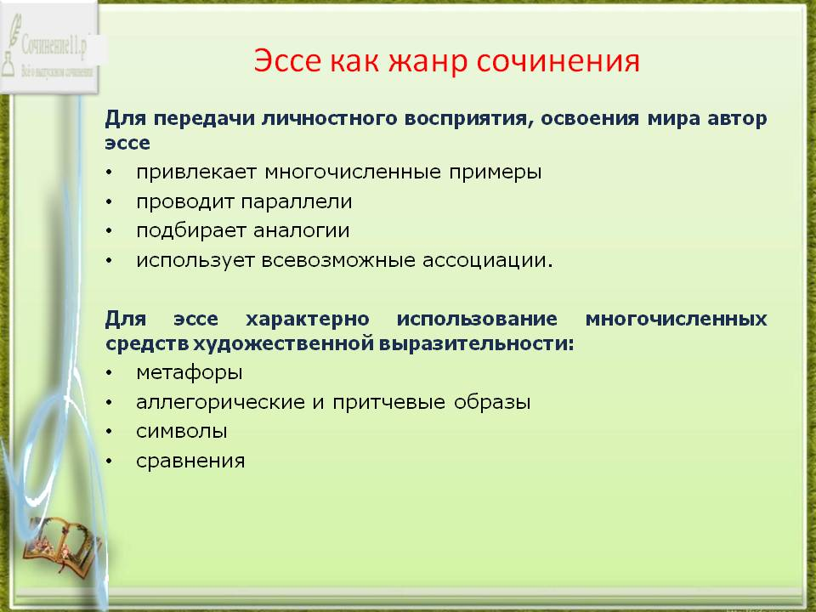
Эссе
Эссе — небольшое сочинение по заявленной теме в свободной форме. Особенностью жанра является субъективная трактовка проблемы. Уверенное выполнение учащимися этого задания на экзамене требует длительной работы по формированию навыка выражения своих мыслей в письменной форме.
Какие трудности и ошибки встречаются чаще всего при написании эссе?
Необходимость определить актуальность темы. Актуально — значит, востребовано на сегодняшний день. Это соответствие обсуждаемого вопроса нынешней ситуации в мире, стране, жизни человека.
Слово «проблема» должно встречаться в начале работы. Автор эссе, показывая актуальность темы, должен четко объяснить смысл фразы.
Требование изложения своей позиции приводят иногда к излишней эмоциональности, которая заменяет аргументы и факты. Учащиеся начинают углубляться в свои эмоции, выражая негодование, или, наоборот, восхваляя предмет описания. За такими «словесами» стоит пустота и незнание. Иногда превращают повествование не в работу по обществознанию или литературе, а в рассуждения о себе самом.

Slide 20
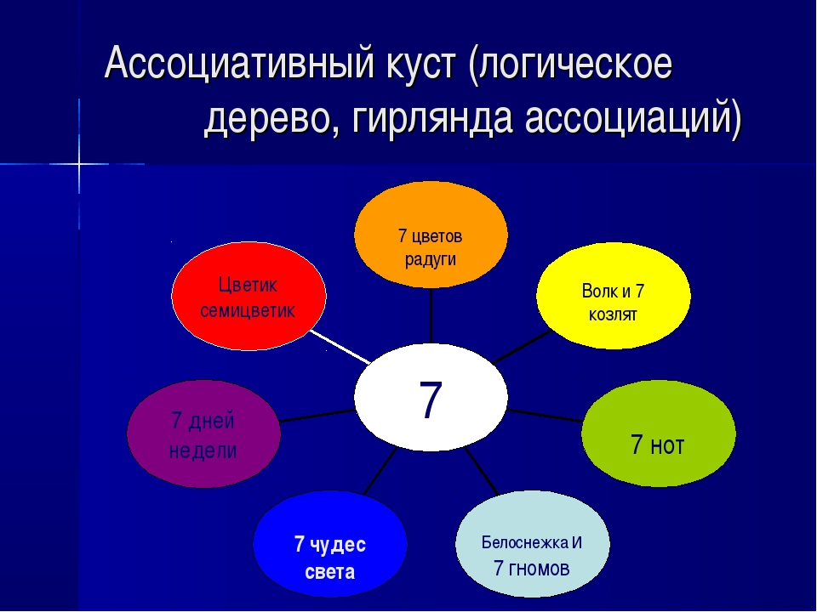
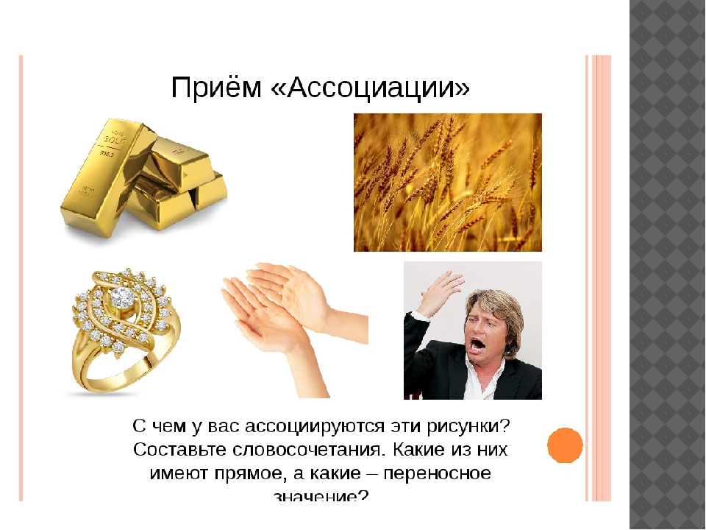
Ассоциации
Ассоциация — это взаимосвязь между отдельными определениями, фактами, предметами, явлениями, в результате которой упоминание одного понятия вызывает воспоминание о другом, сочетающимся с ним. Ассоциации могут возникать по различным признакам: цвету, вкусу, форме, звучанию, действию, назначению, количеству.
Ассоциативный метод может применяться на уроке, как на стадии вызова, так и в процессе работы для лучшего запоминания материала. Использоваться он может при изучении любой темы всех предметов программы. В некоторых случаях учитель может оговорить заранее, что приниматься к рассмотрению будут только слова, принадлежащие к определенной части речи — существительные, прилагательные, глаголы.

Slide 21
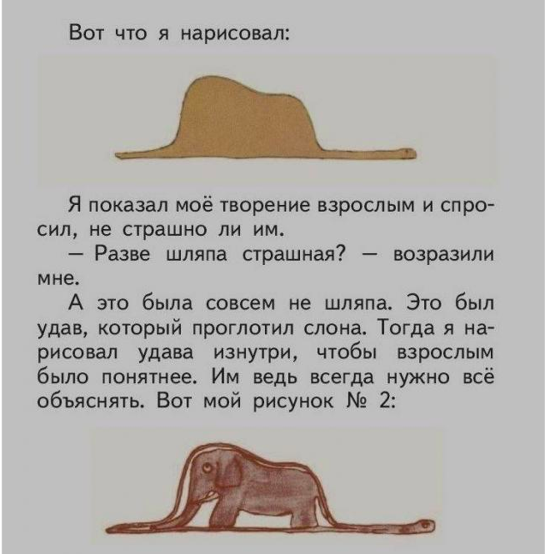
Друдлы
Преподаватели и создатели любых образовательных форматов всегда в поиске способов удержать внимание учеников и вовлечь их в процесс. Совсем не обязательно для этого изобретать новое — можно попробовать кое-что давно известное. Друдлы — отличная идея, которая подойдёт для занятий как с детьми, так и со взрослыми.
Друдлы стали популярны в США после того, как американский комик Роджер Прайс в 1953 году издал книгу Droodles с собранием простых картинок, смысл которых нужно придумать самому. Автор снабдил рисунки смешными и неожиданными подписями, чтобы подтолкнуть читателя к самостоятельному и творческому поиску смыслов. Книгу быстро раскупили, а потом много раз переиздавали, добавляя новые друдлы.
Друдлы могут стать не только развлечением для взрослых и детей, но и хорошим способом визуализировать, запоминать сложную информацию, развивать воображение. Вот несколько идей, как использовать друдлы в онлайн- и офлайн-обучении.
Включение внимания
Друдл поможет школьникам сосредоточиться перед началом урока.
Нарисуйте друдл на классной доске, на бумаге чёрным маркером и попросите детей рассказать о том, что они видят на картинке.
Внимание к доске и словам учителя включится даже у тех, кто ещё не совсем проснулся или, наоборот, не отошёл после бурной переменки. Заодно дети потренируют воображение. В случае с друдлами не бывает неправильных ответов, детям будет интересно самовыражаться и проявлять свободу мышления.

Slide 22

Отсроченная отгадка
Универсальный приём ТРИЗ, направленный на активизацию мыслительной деятельности учащихся на уроке.
Формирует:
умение анализировать и сопоставлять факты;
умение определять противоречие;
умение находить решение имеющимися ресурсами.
В начале урока учитель дает загадку (удивительный факт), отгадка к которой (ключик для понимания) будет
открыта на уроке при работе над новым материалом.
Загадку (удивительный факт) дать в конце урока, чтобы начать с нее следующее занятие.
ИЛИ

Slide 23

Жокей и лошадь
Приём интерактивного обучения. Форма коллективного обучения.
Класс делится на две группы: «жокеев» и «лошадей». Первые получают карточки с вопросами, вторые – с правильными ответами.
Каждый «жокей» должен найти свою «лошадь». Эта игрушка применима даже на уроках изучения нового материала.
Самая неприятная её черта – необходимость всему коллективу учащихся одновременно ходить по классу, это требует определённой сформированности культуры поведения.

Slide 24
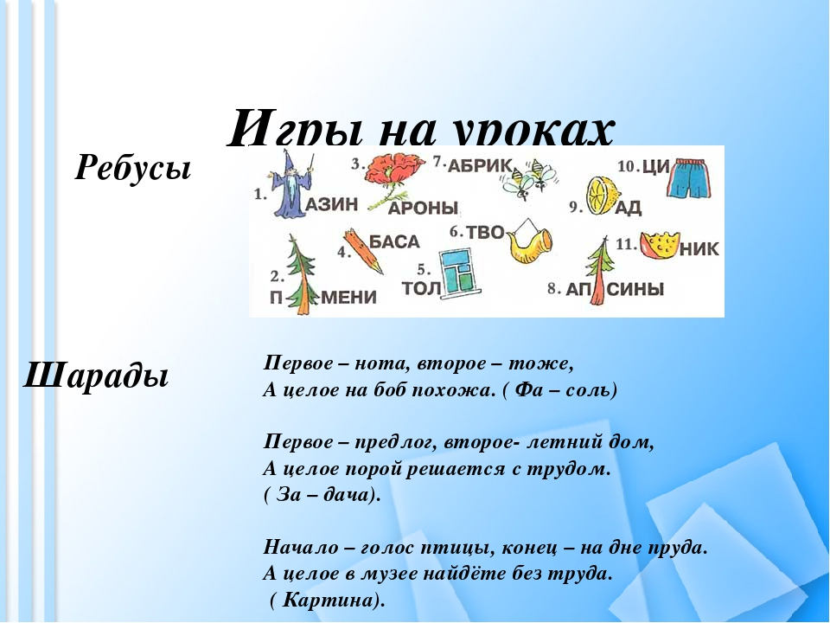
Шарады
Разгадывать шарады могут уже дети младшего школьного возраста, составлять — семи-восьмиклассники. Игру лучше проводить как длитель­ный конкурс, чтобы ребята могли сочинять в сво­бодное время. Разгадывание шарад развивает образность, гибкость мышления, интуицию, способность понимать непрямые намеки. При втором, активном варианте, когда ребята составляют шарады сами, эффективность еще выше: задей­ствуйте я речевая изобретательность, фантазия, развивается навык стихотворчества.
Игра достаточно широко известна, хотя сейчас и о ней многие ребята слышат впервые. Шарада представляет собой стихотворную загадку, в которой по слогам зашифровано какое-то слово.
Например:
Слог первый — звук испорченного крана, Для поцелуя нет второго слаще,
А целое найдешь ты в ресторане,
Что для крольчат открыт в зеленой чаще.
Ответ: капуста.
Легко заметить, что понятие «слог» в шарадах весьма относительно, слово делится на слоги далеко не всегда правильно с фонетической точки зрения, строго соблюда­ется только количество слогов.
Шарады можно просто разгадывать, и с этого лучше всего начать. Играть можно по командам, начисляя очки за правильный ответ. Ведущему в этом случае понадо­бится довольно большой запас шарад.

Slide 25

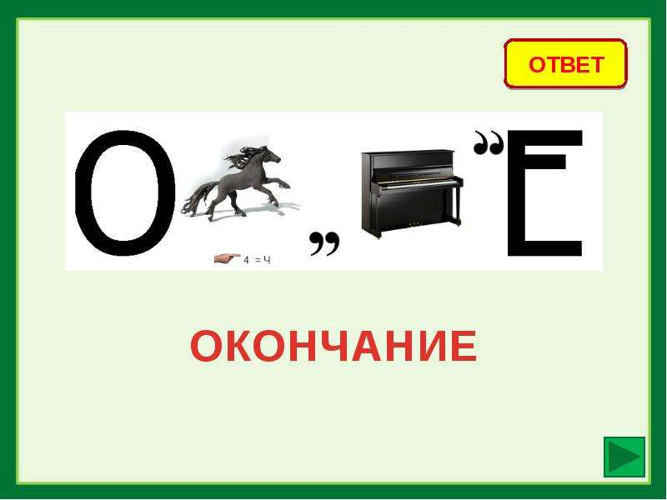
Ребусы
Ребус - загадка, в которой разгадываемые слова даны в виде рисунков в сочетании с буквами и другими знаками. Игровая методика ребус-метод содержит игры - упражнения на развитие внимания памяти, помогает закреплять правильное произношение звуков на коррекционных логопедических занятиях, как приложение ребус-метода используется методика М. Зайцева.
Ребус можно использовать на уроках, как элемент мотивации обучающихся, индуктор, чтобы ввести в тему, либо как занимательный элемент на викторинах. Для этого учащимся необходимо больше читать, обращаться к различным словарям, вести поисковую работу, обращаясь к творчеству писателей, трудам русских учёных.
При составлении ребусов была поставлена задача: формировать умение правильно сочетать рисунки и буквы-слова, составлять ответы, работать со справочной литературой, с Интернет- ресурсами, составлять презентацию.

Slide 26
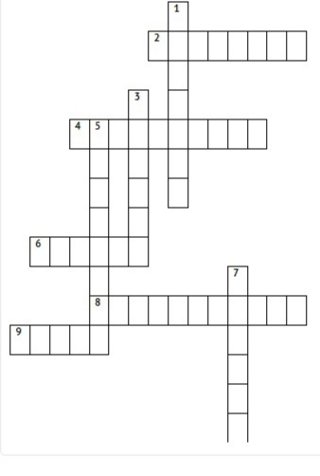
Кроссворды
В свете реформирования образования особое внимание уделяется деятельному подходу в обучении. Сегодня очень важно не просто передать детям определённую сумму знаний, а вооружить их методами познания.
Учителя литературы не раз встречались с проблемой формирования у детей литературоведческих понятий, вооружения обучающихся научной терминологией, так необходимой при проведении анализа произведения, при исследовательской деятельности.
У каждого учителя накоплен немалый опыт работы с теоретическим материалом. Это и картинные диктанты, и терминологические диктанты, и тесты. Но самым эффективным способом является работа с кроссвордами. Их удобно применять как творческое домашнее задание, как материал для актуализации опорных знаний. Они хороши на любом этапе урока: в начале урока можно использовать как материал для целеполагания, на этапе закрепления и первичного применения новых знаний, на этапе творческого переосмысления материала и на этапе рефлексии.
По горизонтали:
3. Эпическое произведение о событии из жизни человека. 6. Авторское мудрое изречение, ставшее общеизвестным. 9. Герой произведения, действующее лицо. 10. Иносказание, отождествление черт характера с конкретным существом, предметом. 11. То, о чём идёт речь в произведении.
По вертикали:
1. Средство выразительности, скрытое сравнение, построенное на сходстве или контрасте явлений. 2. Вид художественного произведения. 4. Небольшое народное или авторское эпическое произведение о чудесах и волшебных превращениях. 5. Средство выразительности, основанное на уподоблении одного предмета или явления другому по какому-либо общему для них признаку. 7. Изображение внешности героя в художественном произведении. 8. Небольшое прозаическое или стихотворное произведение с иносказанием, герои которого - животные, растения, вещи.

Slide 27
Заключение
Формирование креативного мышления - трудоемкий процесс, но вместе с тем, не нужно ждать сиюминутного результата. Только систематическое применение данного опыта позволяет достичь высоких результатов.
Описанные выше методы позволяют развивать довольно важные качества в детях, а именно: логическое мышление, развитие фантазии, неординарное мышление и импровизацию.
Применение различных методов креативного мышления помогает разнообразить урок, делает его более интересным и держит постоянное внимание детей.

